Slide 1


Российский государственный университет нефти и газа
(Национальный исследовательский университет) имени И.М. Губкина
Основные направления подготовки специалистов по промышленной безопасности на кафедре ПБ и ООС
РГУ нефти и газа (НИУ) имени И.М. Губкина
Зав. кафедрой ПБ и ООС
д.т.н., профессор Глебова Е.В.

Slide 2
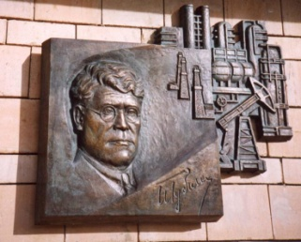
История кафедры
Кафедра промышленной безопасности и охраны окружающей среды РГУ нефти и газа (НИУ) имени И.М. Губкина была образована 30 июня 1952 приказом Министерства высшего образования СССР.
Она создавалась как кафедра Техники безопасности и противопожарной техники в стенах Московского нефтяного института

Slide 3
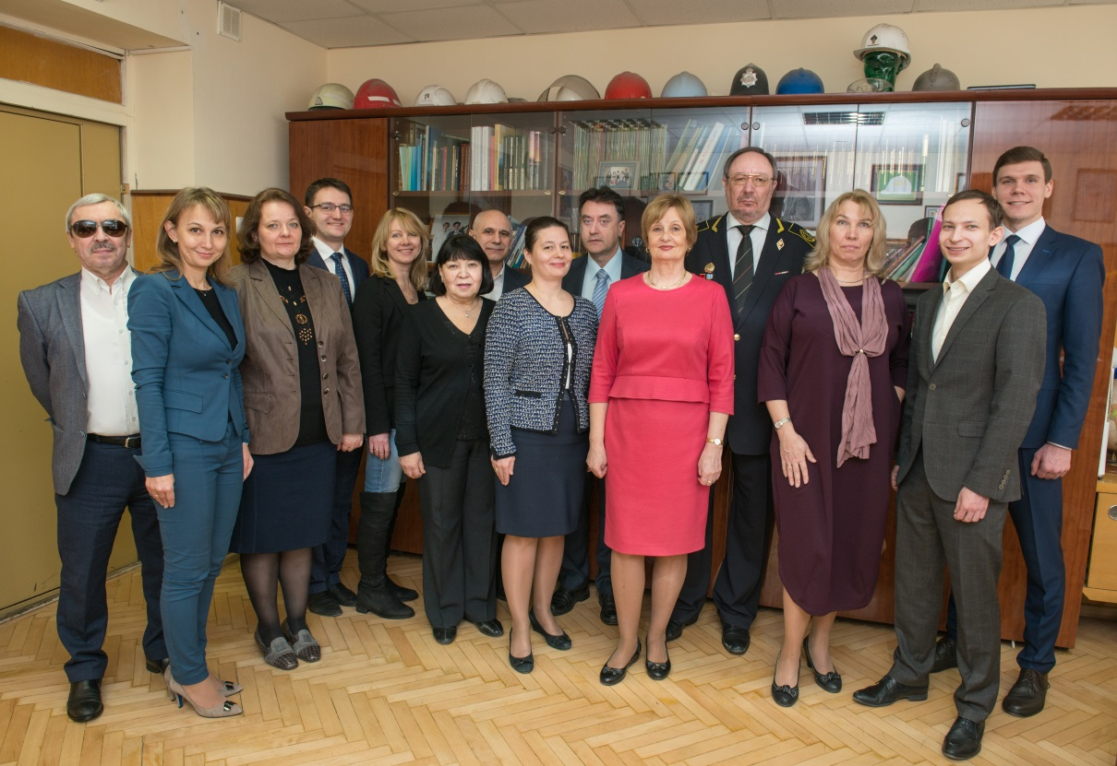
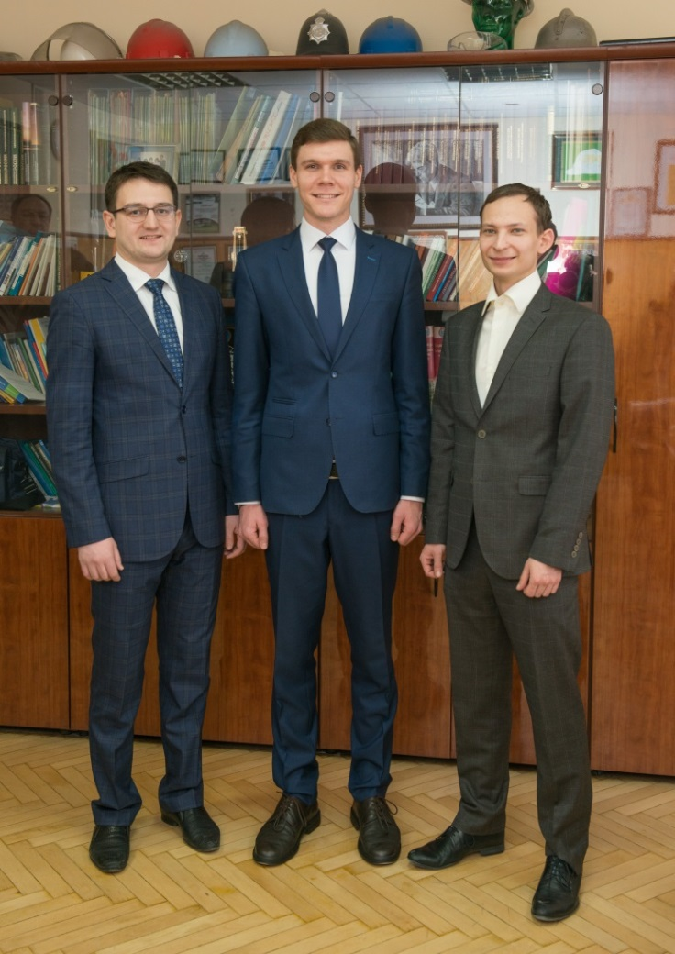
Кадровый состав кафедры
На кафедре работают 20 человек
(включая совместителей ), в том числе:
- 3 профессора, доктора наук
- 8 доцентов, к.т.н.
- 1 старший преподаватель, к.т.н.
- 2 ассистента
- 1 зав. лабораторией
- 5 инженеров
Ст. преподаватель к.т.н. Коробов А.В.,
Ассистент Вихров А.Е.,
Доцент к.т.н. Гуськов М.А.

Slide 4


Подготовка инженеров на кафедре ПБ и ООС
С 1995 г. на кафедре ПБ и ООС впервые в России была начата подготовка инженеров по специальности - Безопасность технологических процессов и производств в нефтегазовой промышленности
Преподаватели кафедры участвовали в разработке учебного плана и программ специальных дисциплин.
Впервые в России разработаны учебные пособия:
Производственная безопасность (Фомочкин А.В., 2004 г.)
Основы промышленной безопасности (Черноплеков А.Н., Глебова Е.В., 2005)
Защита окружающей среды в чрезвычайных ситуациях (Мартынюк В.Ф., 2004)
Производственная санитария и гигиена труда (Глебова Е.В., 2003)
Аттестация рабочих мест по условиям труда (Прусенко Б.Е., Сажин Е.Б., Сажина Н.Н., 2004)
Физиология человека (для инженеров) (Чумаков Б.Н., 2006 )
Сборники задач по БЖД (ч.2-2008, ч.3 -2010)

Slide 5
Специальные дисциплины для МБ
Производственная безопасность
Экспертиза проектов
Прикладные программные пакеты в ПБ и ОТ
Теория горения и взрыва
Защита в чрезвычайных ситуациях
Менеджмент ОТ, промышленной и экологической безопасности
Производственная санитария и гигиена труда
Управление безопасностью труда
Аттестация рабочих мест (СОУТ)
Физиология
Экономика безопасности труда

Slide 6
Специальные программные продукты
№ п/п | Наименование ПП | Функции ПП
1 | Аварии на нефтепроводах | Расчет ущерба от загрязнения нефтью компонентов ОС и общей суммы платы за загрязнение ОС (от площади пролива)
2 | Факел | Расчет выбросов ВВ от факельных установок при сжигании попутного газа
3 | Горение нефти | Расчет выбросов ВВ в атмосферу (при горении нефти в резервуаре и при пожаре пролива)
4 | ТОКСИ+RISK | Расчет последствий аварий на ОПО
5 | Сварка | Расчет выделений ЗВ в атмосферу при сварочных работах
6 | Эколог-шум | Расчет распространения шума от внешних источников

Slide 7
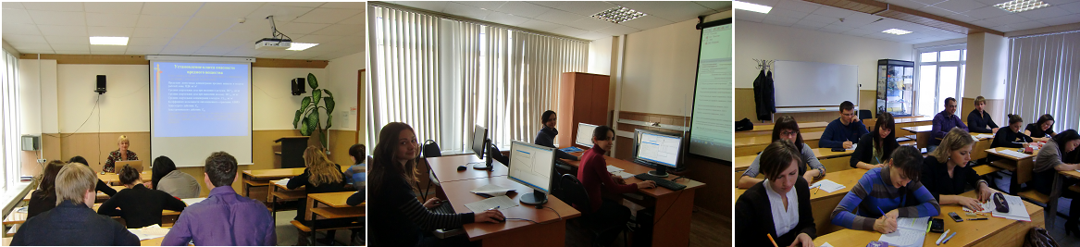
Количество подготовленных инженеров ы
С 1995 по 2015 год кафедра подготовила 304 инженера (специалиста) в области промышленной безопасности и охраны труда.
Большинство наших выпускников работают по специальности в управляющих нефтегазовых компаниях, научно-исследовательских и проектных институтах, надзорных органах и на производстве в России и за рубежом.

Slide 8
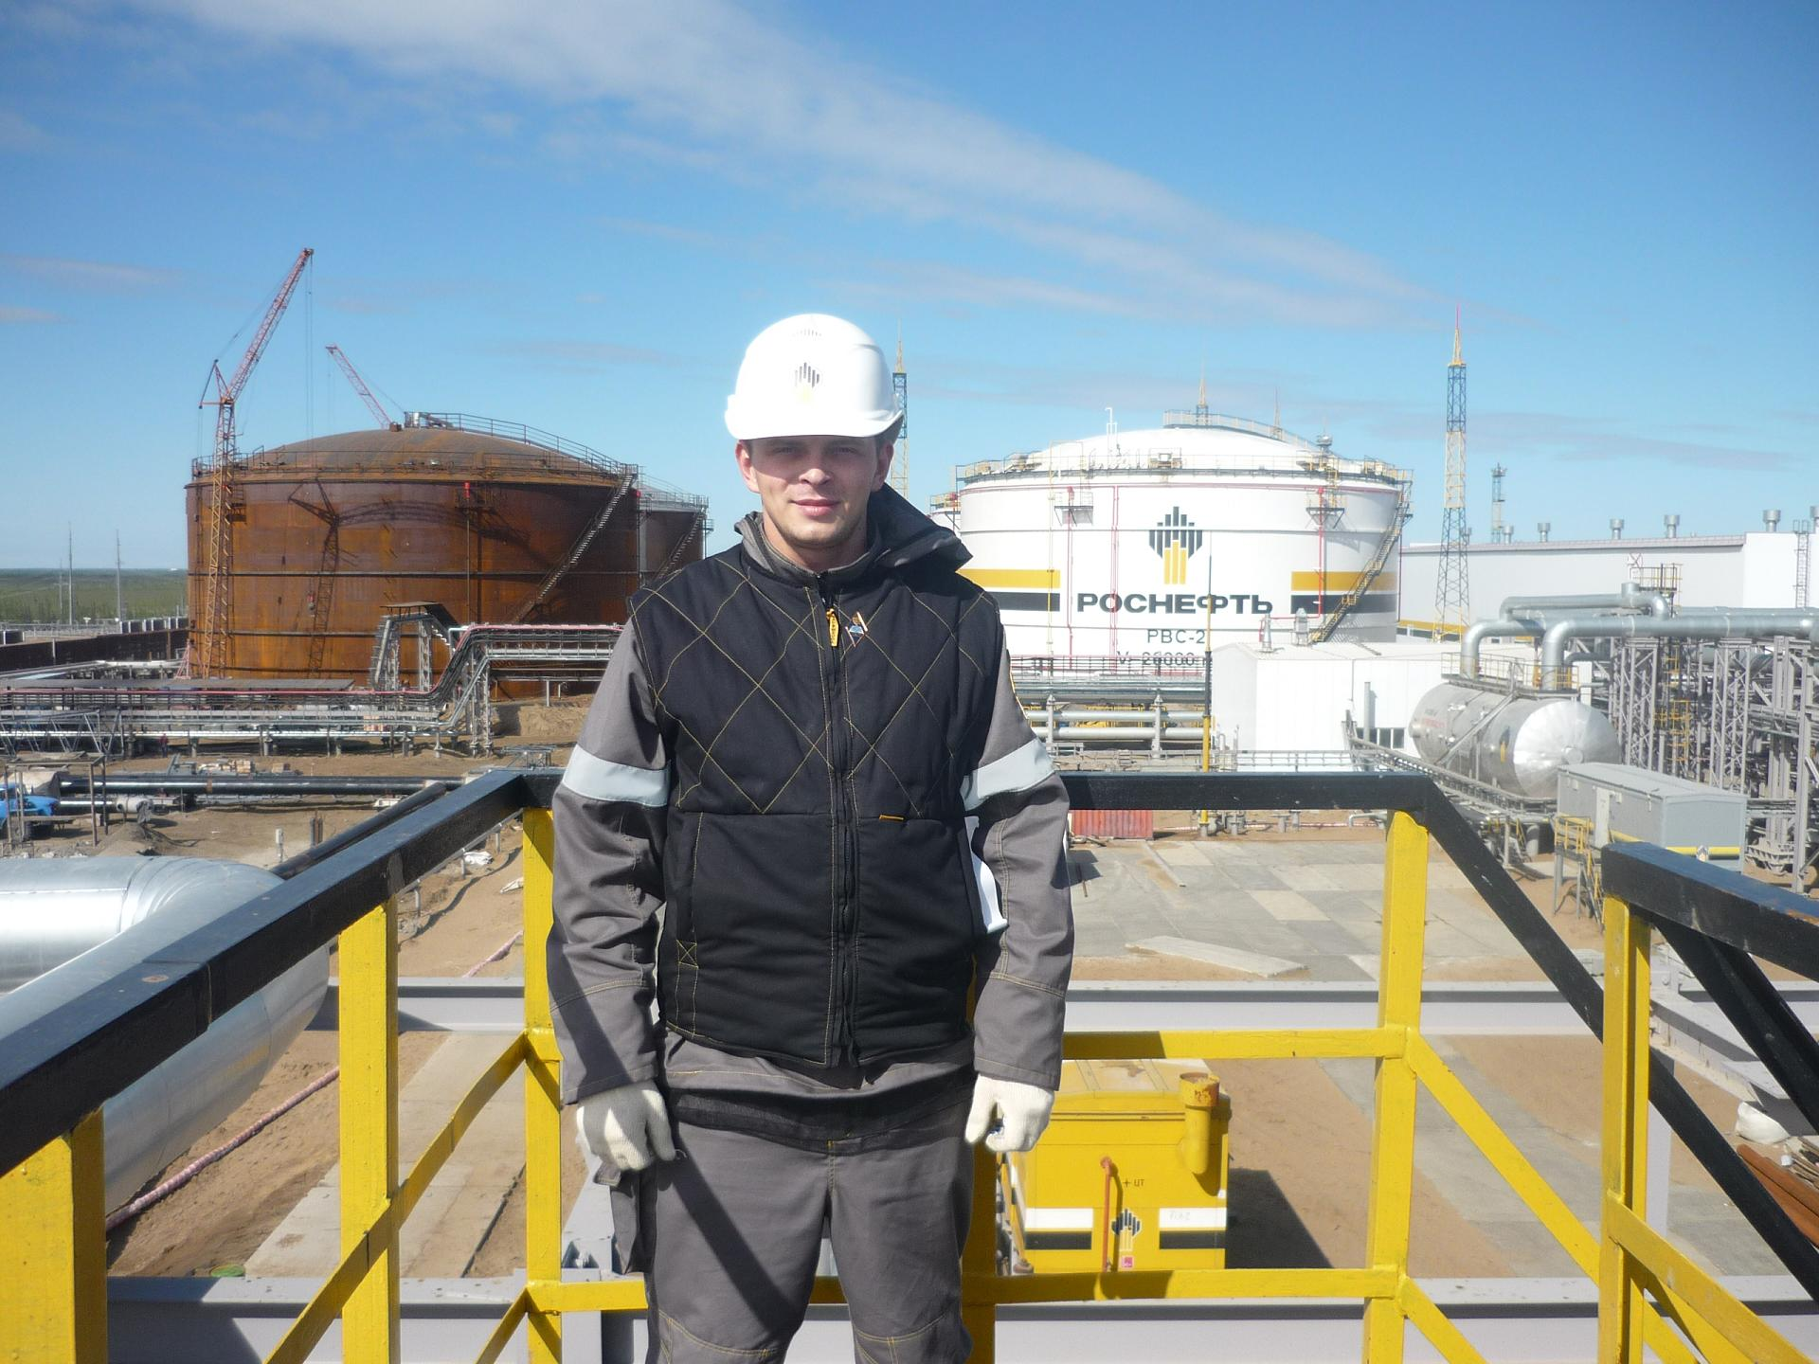
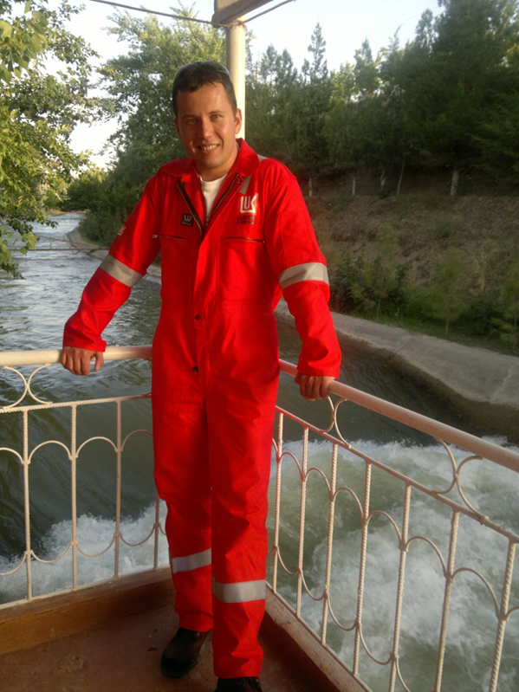
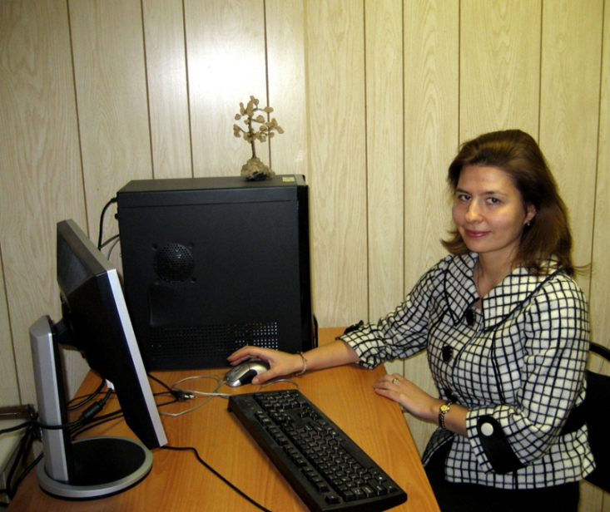
Наши выпускники
Ургарчев Лев Федорович,
ведущий инженер отдела ПБ и ОТ
ЗАО «Ванкорнефть», выпускник гр. МБ-05-08
Калинин Илья Валерьевич,
ведущий специалист отдела ПБ и ЧС компании
«ЛУКОЙЛ Оверсиз», выпускник гр. МБ –02-08
Иванова Мария Викторовна,
к.т.н., доцент кафедры ПБ и ООС,
выпускница гр. МБ-96-8

Slide 9
Подготовка бакалавров
(с 2011 г.)
МИНИСТЕРСТВО ОБРАЗОВАНИЯ И НАУКИ РОССИЙСКОЙ ФЕДЕРАЦИИ
РОССИЙСКИЙ ГОСУДАРСТВЕННЫЙ УНИВЕРСИТЕТ
НЕФТИ И ГАЗА ИМЕНИ И.М. ГУБКИНА
ОСНОВНАЯ ОБРАЗОВАТЕЛЬНАЯ ПРОГРАММА
ВЫСШЕГО ОБРАЗОВАНИЯ
Направление подготовки 20.03.01 Техносферная безопасность
Профиль подготовки Безопасность технологических процессов и производств в нефтегазовой промышленности
Квалификация выпускника БАКАЛАВР
Нормативный срок обучения 4 ГОДА
Форма обучения ОЧНАЯ
МОСКВА 2010

Slide 10
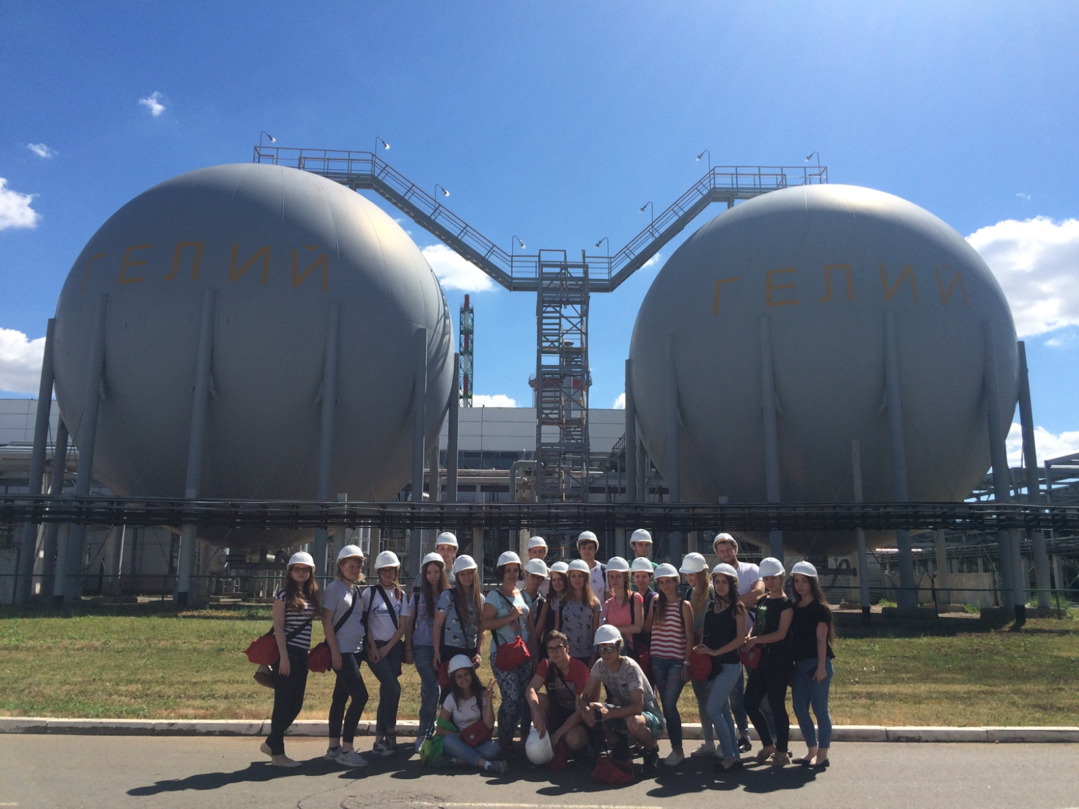
Практика бакалавров в Оренбурге
(2017)

Slide 11


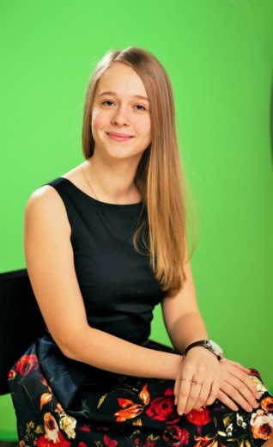
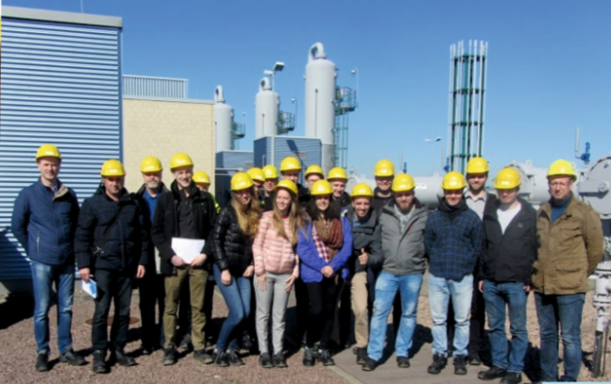
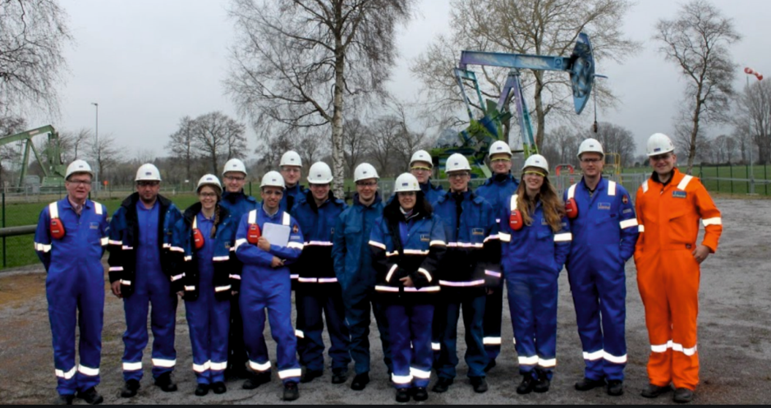
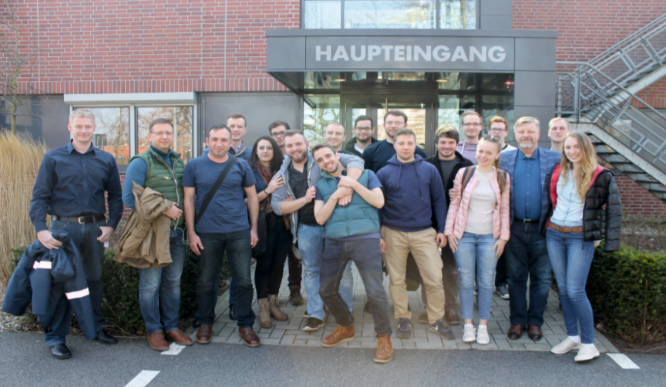
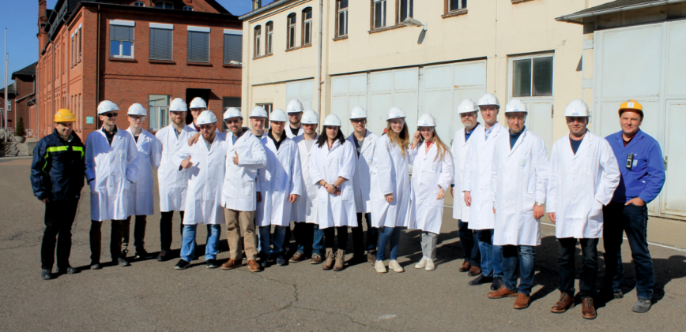

Практика в ФРГ
24 марта – 2 апереля 2017
Во время практики студенты посещают следующие объекты:
лаборатории Фрайбергской горной академии,
лаборатории механики и гидравлики Технического Гамбургского Университета,
газовые месторождения, разрабатываемые компаниями Exxon Mobil, Wintershall,
производственная площадка производителя бурильного оборудования и лейнеров RIG Solution,
нефтяное месторождение голландского подразделения компании Shell,
подземное хранилище газа компании RWE,
подземное хранилище газа NÜTTERMOOR,
лаборатории компании DEEP, специализирующиеся на бурении скважин,
завод Wolksvagen.
Загуменникова Кузьминская
Полина Яна
Бакалавры 3 курса

Slide 12

Лучшие результаты ФИЭБ 2017 г.
по направлению «Техносферная безопасность»

Slide 13
Подготовка магистров
(с 2015 г.)
МИНИСТЕРСТВО ОБРАЗОВАНИЯ И НАУКИ РОССИЙСКОЙ ФЕДЕРАЦИИ
РОССИЙСКИЙ ГОСУДАРСТВЕННЫЙ УНИВЕРСИТЕТ
НЕФТИ И ГАЗА ИМЕНИ И.М. ГУБКИНА
ОСНОВНАЯ ОБРАЗОВАТЕЛЬНАЯ ПРОГРАММА
ВЫСШЕГО ОБРАЗОВАНИЯ
Направление подготовки 20.04.01 Техносферная безопасность
Программа Промышленная безопасность предприятий ТЭК
Квалификация выпускника МАГИСТР
Нормативный срок обучения 2 ГОДА
Форма обучения ОЧНАЯ
МОСКВА 2011

Slide 14
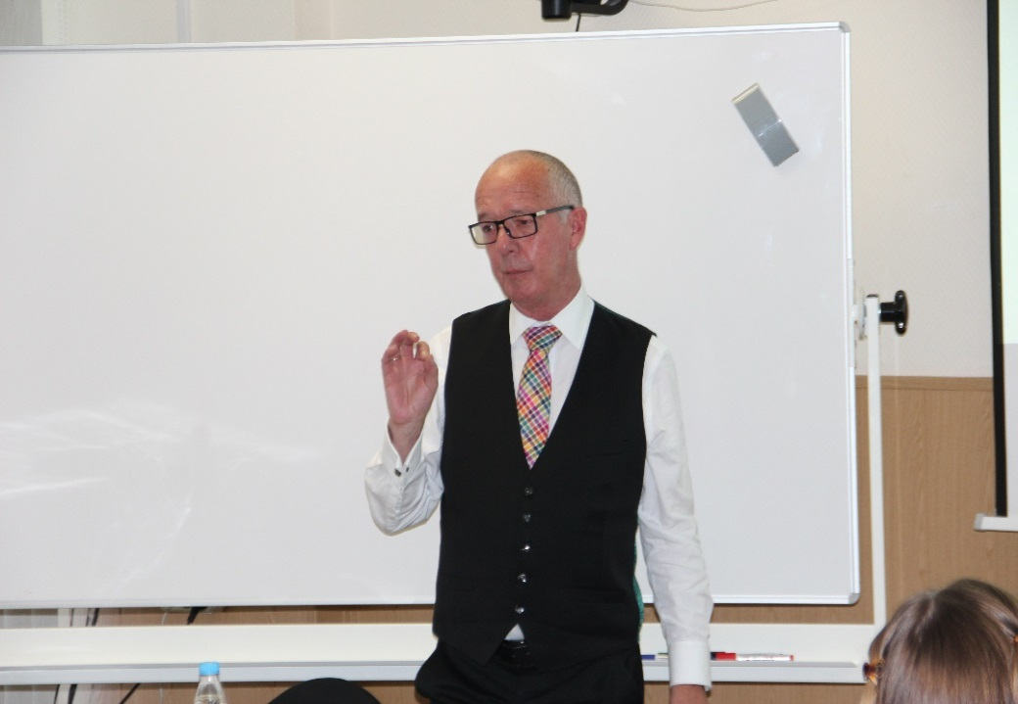
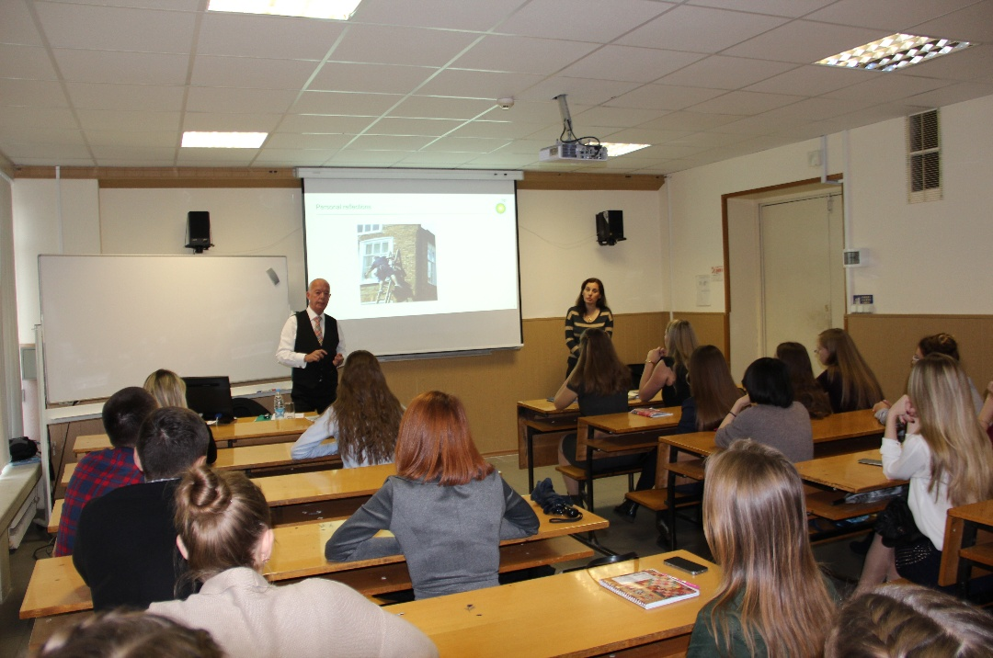
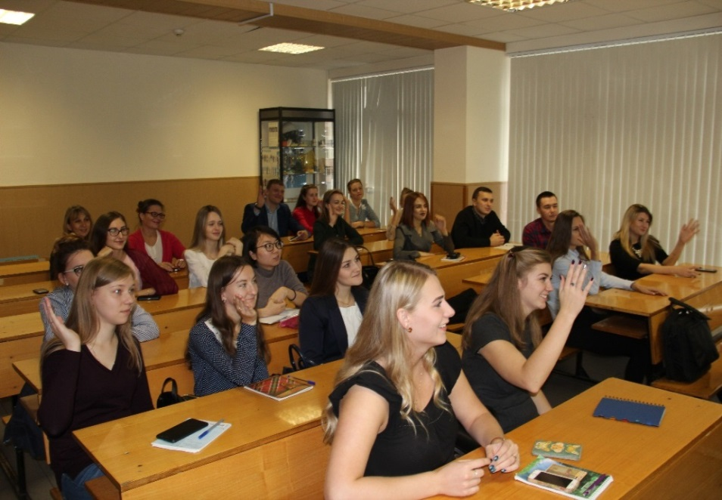
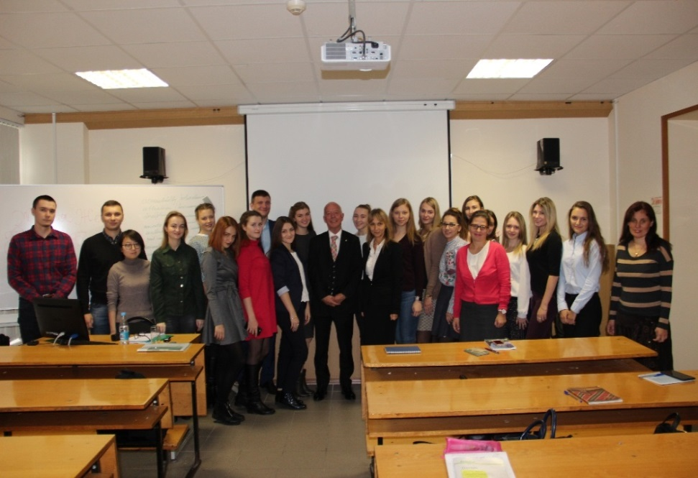
Лекция Криса Мауэра, вице-президент по ОТ, ПБ и ООС, Безопасности и Инженерно-техническим работам BP Exploration Operating Company Ltd.

Slide 15
Некоторые темы ВКР магистров
Оценка зон поражения объектов ТЭК при каскадном развитии аварии
Обеспечение промышленной безопасности на этапах строительства и освоения морских объектов нефтегазового комплекса
Разработка мероприятий по снижению аварийности и травматизма на объектах газораспределения и газопотребления
Совершенствование карты риска в системе управления рисками на предприятиях ТЭК (на примере АО «Зарубежнефть»)
Обеспечение промышленной безопасности объектов ТЭК на основе совершенствования профессионально важных качеств работников
Разработка автоматизированного комплекса непрерывного контроля компетентности работников нефтегазового комплекса в области промышленной безопасности
Разработка методики оценки вероятного ущерба при авариях и неисправностях сборно-разборных трубопроводов
Разработка мер по совершенствованию системы управления охраной труда и промышленной безопасностью объектов ТЭК
Разработка методики анализа риска в системе управления промышленной безопасностью и охраной труда
Автоматизация системы обнаружения несоответствий требованиям охраны труда и промышленной безопасности
Снижение риска аварийности и травматизма на объектах ТЭК на основе определения профессиональной пригодности работников
Исследование причин разрушения подводного перехода нефтепровода и экологических последствий для окружающей среды

Slide 16
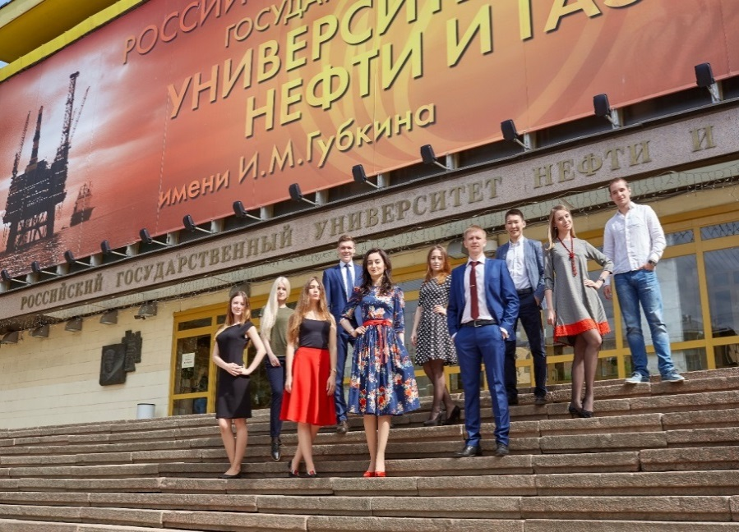
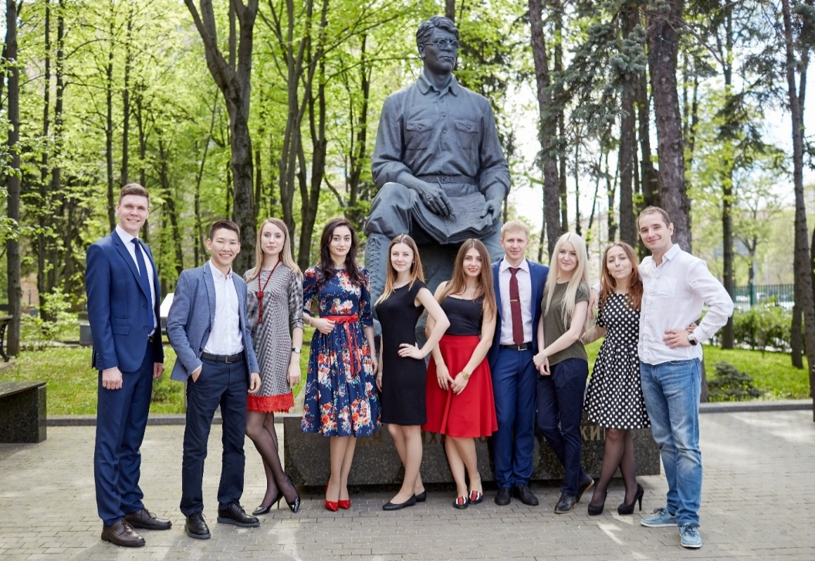
Первый выпуск магистров (2017 )
Кафедра промышленной безопасности и охраны окружающей среды

Slide 17
Работа кафедры по программам ДПО
250 – часовая программа профессиональной переподготовки по направлению: «Промышленная безопасность и охрана труда»
(3 учебных модуля, продолжительность обучения 6 месяцев)
500 – часовая программа профессиональной переподготовки по направлению: : «Промышленная безопасность и охрана труда»
(5 учебных модулей, продолжительность обучения 10 месяцев)
По окончании обучения выдается диплом, который дает право на ведение нового вида профессиональной деятельности в области ПБ и охраны труда
1000 – часовая программа профессиональной переподготовки по направлению: «Промышленная безопасность и охрана труда»
(7 учебных модулей, продолжительность обучения около 1,5 лет)
По окончании обучения выдается диплом РГУ нефти и газа имени И.М. Губкина о дополнительном (к высшему) образовании с присвоением дополнительной квалификации «Специалист по промышленной безопасности и охране труда в нефтегазовой отрасли»

Slide 18

Цель программы
Подготовка в сжатые сроки специалистов, обладающих необходимыми компетенциями (знаниями, умениями, навыками) для обеспечения промышленной безопасности и охраны труда в нефтегазовой отрасли
Как показывает практика, обучение по программам ДПО в РГУ нефти и газа (НИУ) имени И.М. Губкина способствует карьерному росту слушателей: специалисты становятся руководителями соответствующих подразделений или переходят с производства в управляющие компании.
18

Slide 19
Результаты работы кафедры по программам ДПО
500 –часовая программа (с 2002 г.)
За последние 5 лет с 2013 по 2017 г. подготовлено 8 групп, более 120 специалистов из 30-ти российских и зарубежных нефтегазовых предприятий, в том числе 2 выездные группы:
в 2013 г. – выездная группа в «Газпром трансгаз Югорск»
в 2014 г. - выездная группа в «Газпром добыча Астрахань»
1000-часовая программа (с 2007 г.)
Подготовлено более 300 специалистов по промышленной безопасности и охране труда для российских и зарубежных нефтегазовых компаний, в том числе ПАО «Газпром», ПАО НК «Роснефть», ПАО «Лукойл», ПАО НК «Транснефть», Тенгиз-Шеврон, Салым Петролеум, ООО "ЕвразХолдинг» и др., в том числе 1 выездная группа
в 2016 г. - выездная группа в «Газпром трансгаз Нижний Новгород»
250-часовая программа (с 2016 г.)
Более 60 специалистов, в том числе 2 выездные группы:
в 2016 г. - выездная группа в «Газпром трансгаз Сургут»
в 2017 г. - выездная группа в «Газпром добыча Астрахань»

Slide 20
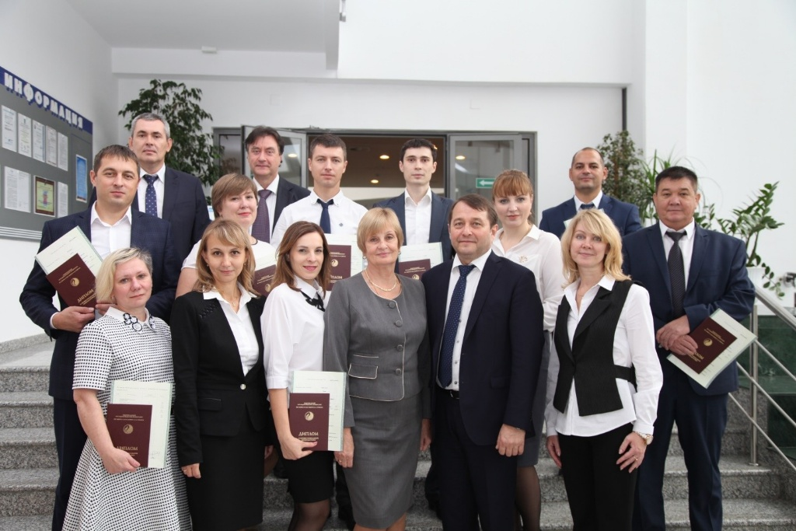
Выпуск специалистов
ООО «Газпром добыча Астрахань» 2017 (250 ч)
Главный инженер Наиль Низамов и зам. главного инженера по ПБ и ОТ Владимир Морозов

Slide 21
Подготовка кадров высшей квалификации по промышленной безопасности
Аспирантура по специальности 05.26.03 – «Пожарная и промышленная безопасность»
Диссертации на соискание ученой степени кандидата технических наук:
Сажин Евгений Борисович – 1999 г.
Сажина Наталия Николаевна – 1999 г.
Фомина Екатерина Евгеньевна – 2000 г.
Ляпин Алексей Александрович – 2005 г.
Суворова Виктория Валентиновна – 2006 г.
Волохина Алла Тагировна – 2009 г.
Гостева Анна Владимировна – 2010 г.
Киселев Сергей Юрьевич - 2012 г. (система ДПО)
Диссертации на соискание ученой степени доктора технических наук:
Глебова Елена Витальевна – 2009 г.
Мартынюк Василий Филиппович – 2009 г.
Подготовлены к защите: 3 кандидатские диссертации (Невская Е., Слепнев В.,
Ямаева Э.) и 1 докторская диссертация (Волохина А.Т.)

Slide 22
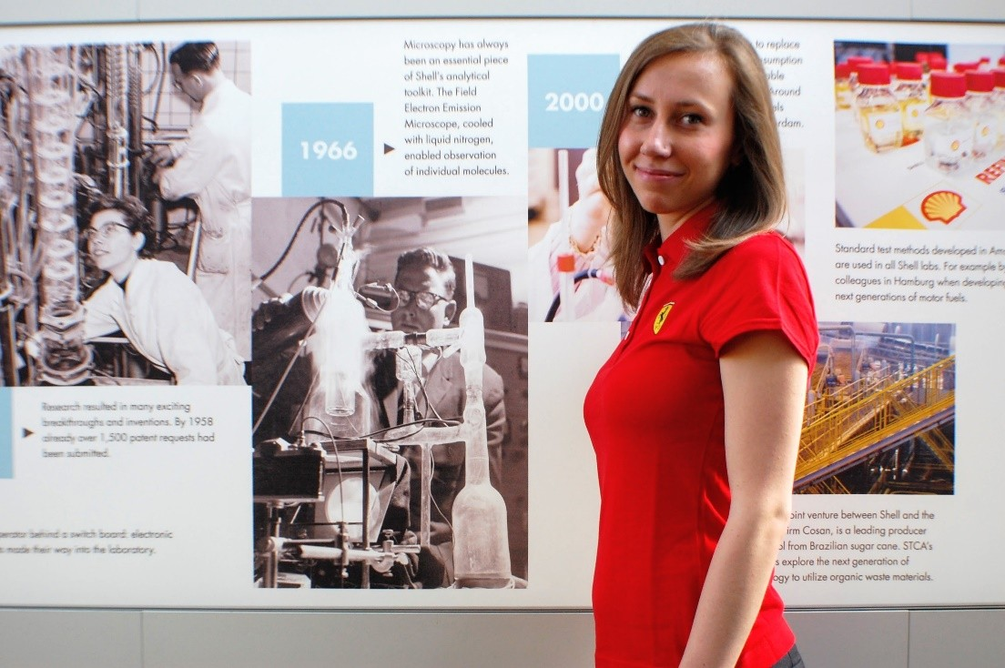
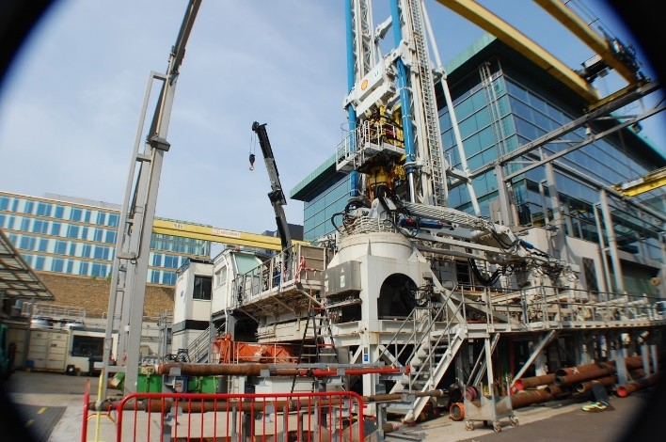
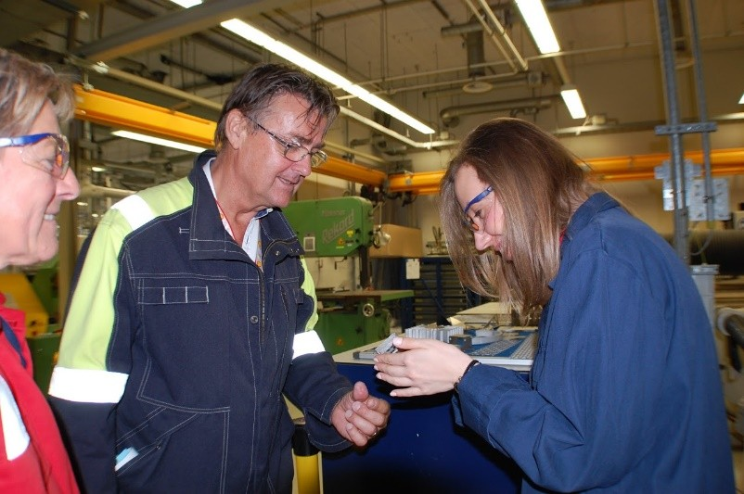
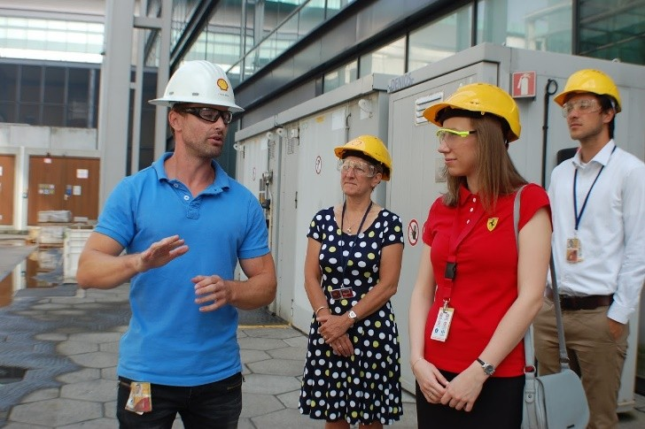
Аспирант кафедры по специальности 05.26.03 Пожарная и промышленная безопасность
Елена Невская в штаб-квартире компании Shell (Амстердам) 2017

Slide 23
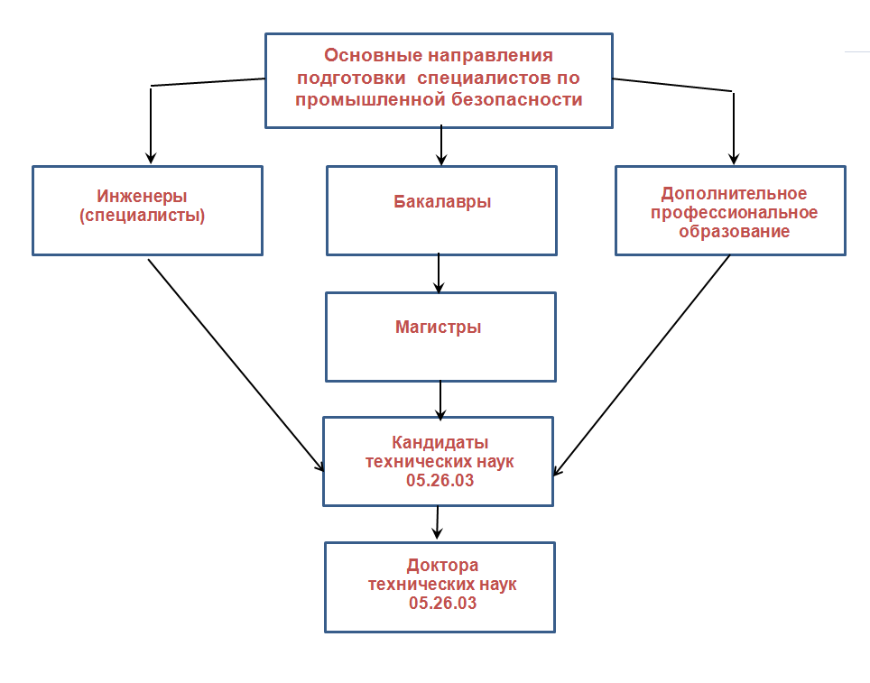
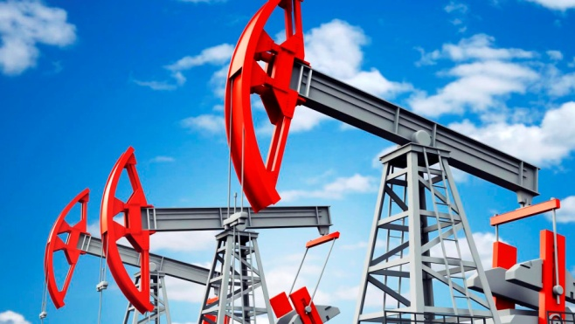


Slide 24
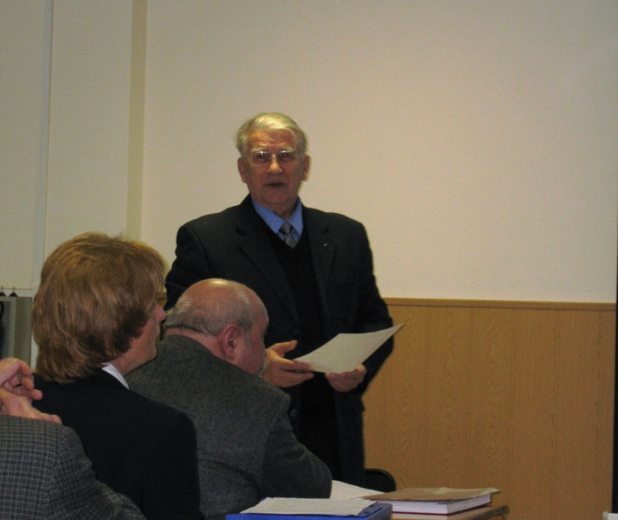
Проблема, требующая решения
В РГУ нефти и газа имени И.М. Губкина более 10 лет работал Совет по защите кандидатских и докторских диссертаций по специальностям
05.26.03 – Пожарная и промышленная безопасность
05.26.01 – Охрана труда
в нефтегазовой отрасли
Важная задача – возобновить работу диссертационного совета по специальности
05.26.03 - Пожарная и промышленная безопасность в нефтегазовой отрасли

Slide 25
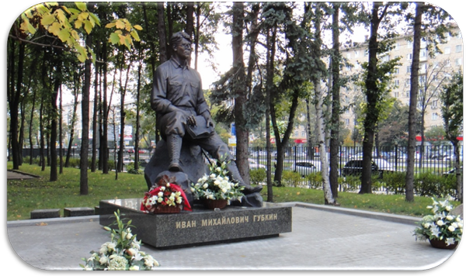
СПАСИБО ЗА ВНИМАНИЕ!
Памятник И.М. Губкину установлен к 140-летию со Дня рождения (сентябрь 2011 г.)
25

